Slide 1




Big Data – Data Engineering
Projeto 1
Criptomoedas
Integrantes:
Fabiola Tolentino
Henrique Dias
Juliana Santos
Liliane Tsukamoto
Luciano Dolenc
Paulo Santos
GIT
https://github.com/Henrdu/Projeto

Slide 2
Conteúdo da Apresentação
2
Projeto definição
Fases do Projeto
Ingestão
Armazenamento
Exploração
Processamento
Visualização
Detalhamento da análise realizada para a geração do protótipo de visualizações

Slide 3

Projeto
1. INTRODUÇÃO
3
Projeto 1 - Fase 1
Definição de um problema.
Definição da ingestão de dados (local de origem, pode já existir ou pode ser gerado ).
Definição da arquitetura (o desenho deve conter no mínimo duas partes do todo ingestão e armazenamento )
Subir a arquitetura no Git.
Realizar a ingestão e armazenar.

Slide 4
Projeto
1. INTRODUÇÃO
4
Projeto 1 - Fase 2
Explorar os dados.
Processar e evoluir os dados nas camadas.
Apresentar.

Slide 5
Projeto 1 - Fase 1
DEFINIÇÃO
5
Projeto 1 - Fase 1
Definição do Problema:
Dado a incerteza do cenário macroeconômico mundial, foi proposta a análise do cenário de queda e evolução das criptmoedas no periodo pandemico e pós pandemia para entender se o cenário é favorável para investimentos.
Definição da ingestão de dados:
Origem dos dados: https://rapidapi.com/Coinranking/api/coinranking1
Periodo de extração dos dados : 5 anos
E após o processamento histórico iremos atualizar near real time em 5/5 minutos

Slide 6
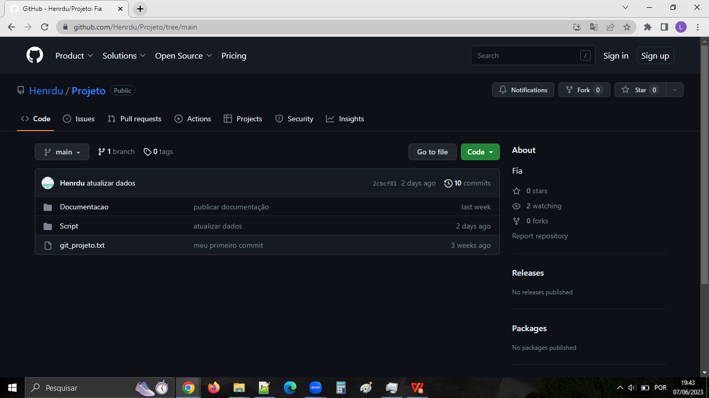
Projeto 1 - Fase 1
DEFINIÇÃO
6
Disponibilização no Github
Estrutura Principal - Disponível em: https://github.com/Henrdu/Projeto

Slide 7
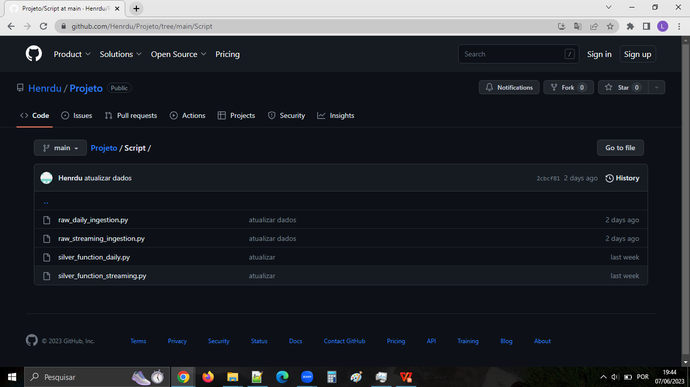
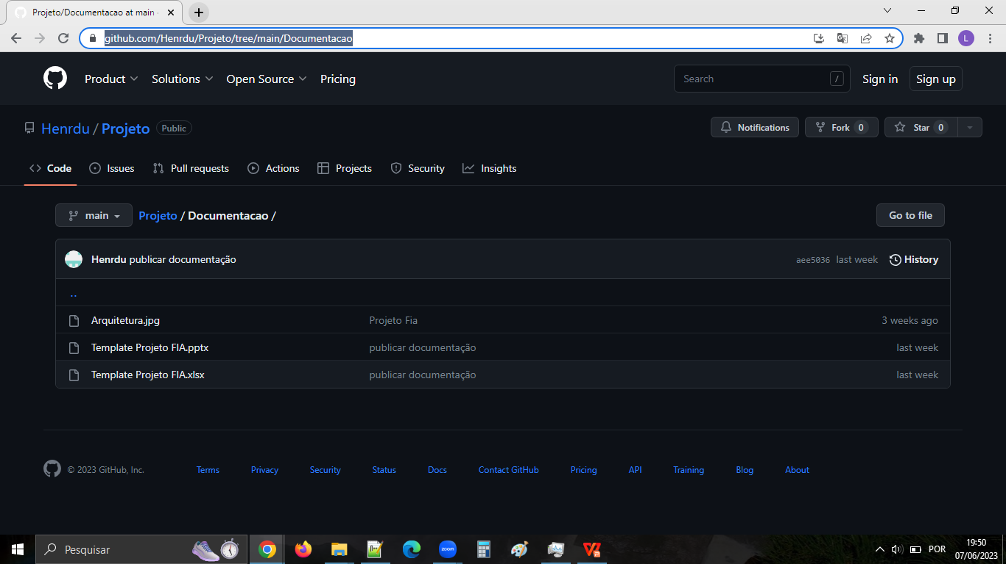
Projeto 1 - Fase 1
DEFINIÇÃO
7
Subpasta Script
Subpasta Documentação
(Arquitetura e Visualização)

Slide 8
Projeto 1 - Fase 1
DEFINIÇÃO
8
Definição da Arquitetura

Slide 9
Projeto 1 - Fase 1
INGESTÃO DE DADOS
9
Ingestão de Dados
As criptomoedas selecionadas para o carregamento dos dados foram:
Bitcoin, Ethereum, Cardano.
A ingestão de dados foi dividida em:
Daily
Base de Histórico - Subida manual de arquivo para cada criptomoeda com os dados dos últimos 5 anos. Arquivo obtido a partir da consulta ao endpoint da API
10 últimos dias - Script em Python para obter dados de D-10 com com o envio de requisições à API e armazenamento na camada Raw
Streaming
Script em Python faz a requisição à API em D0 e armazena na camada Raw

Slide 10
Projeto 1 - Fase 1
ARMAZENAMENTO DE DADOS
10
Armazenamento de Dados
No armazenamento foi optado por uma solução em cloud, armazenando os dados em camadas no blob da Azure.
Camada Raw - Nesta primeira camada será armazenado o dado de forma bruta, como obtido na origem sem realizar nenhum tipo de tratamento, os dados serão gravados em json.
Teremos:
um armazenamento do histórico, particionados por ano, mês e dia.
um armazenamento streaming dos dados mais atualizados, particionados por ano, mês e dia.

Slide 11
Projeto 1 - Fase 2
PROCESSAMENTO DE DADOS
11
Processamento de Dados
Foi utilizado o Databricks para a transformação dos dados para as camadas Silver e Gold.
Camada Silver - Tratamento dos dados para deixar em formato mais performático. Os dados serão particionados e salvos no formato parquet.
O arquivo parquet foi criado com as colunas na ordem para facilitar a leitura dos dados, organizando por dados da moeda, contraparte, ano, mês e dia.
Camada Gold - Na etapa final do data lake, os dados já estão tratados e enriquecidos, estando prontos para serem consumidos por aplicações externas.
É nesta camada que haverá disponibilização dos dados para serem consumidos pelo modelo de machine learning e o dashboard.

Slide 12
Projeto 1 - Fase 2
EXPLORAÇÃO DE DADOS
12
Exploração de Dados
Visto que os arquivos da camada Gold estavam em elaboração, foi usada uma amostra dos dados, 366 registros para elaboração da proposta de visualizações.
Entre os slides 14 e 18, existe o detalhamento da análise realizada com os dados da amostra .
Após a geração dos arquivos nesta fase, há a necessidade de validar a qualidade desses dados. Ex.: Validação de regras para garantir uma boa visualização em dashboards, tratamento de inconsistências que possam existir na base.

Slide 13
Projeto 1 - Fase 2
VISUALIZAÇÃO DOS DADOS
13
Visualização dos Dados
Foi elaborado um protótipo com a visualização almejada para os dados extraídos da camada Gold.
A apresentação seria via ferramenta PowerBI.
Há a exibição de gráficos com o histórico de preços e variação durante o período e a criptomoeda selecionados.
Com o algoritmo de Machine Learning haveria a previsão da tendência (queda ou alta) e a estimativa do preço alvo.

Slide 14
Projeto 1 - Fase 2
ANÁLISE DA AMOSTRA DE DADOS
14
Detalhamento da análise realizada para a geração do protótipo de visualizações
Os dados de partida foram: Data, Valor de abertura, Valores na Alta, Valores na Baixa,Preço de fechamento e Fechamento Ajustado
Principais indicadores obtidos:
Média de préço atual correspondendo ao valor de faturamento da data maxima do período mês
Média do faturamento Ajustado po mês
Mínimo do valor de Fechamento ajustado em cada mês
Máx do valor de fechamento ajustado de cada mês

Slide 15
Projeto 1 - Fase 2
ANÁLISE DA AMOSTRA DE DADOS
15
Detalhamento da análise realizada para a geração do protótipo de visualizações (Continuação)
Valores de queda foram calculados comparando o valor do dia atual com o valor do dia anterior, se menor contabilizados queda, se maior alta. Para cada mês contabilizamos o números de quedas e de altas (Soma de queda, Soma de Alta)
Além disso, para quedas ou altas seguidas foram contabilizados a quantidade em que se teve um dos evento . Exemplo: Do dia 07/06/2022 a 14/06/22 houveram quedas seguidas contabilizando uma máxima de 8 quedas, mesmo lógica usada para alta

Slide 16
Projeto 1 - Fase 2
ANÁLISE DA AMOSTRA DE DADOS
16
Detalhamento da análise realizada para a geração do protótipo de visualizações (Continuação)
Partindo do faturamento ajustado, foram obtidos valores de média móvel aritimética e variação da média ao longo dos períodos da amostra. A proposta seria apresentar os dados confome gráficos abaixo:

Slide 17
Projeto 1 - Fase 2
ANÁLISE DA AMOSTRA DE DADOS
17
Detalhamento da análise realizada para a geração do protótipo de visualizações (Continuação)
Considerando o campo data foram feitos tratamentos para obter o mês de cada ocorrência assim como o dia do mês e dias da semana. Com estes dados foi possível analisar a distribuição dos valores em cada dia da semana ao longo do período da base, visando identificar se para determinada moeda poderíamos sugerir um dia específico para compra ou venda, por exemplo.
Na figura abaixo é apresentada distribuição do valor de fechamento ao longo dos dias da semana.

Slide 18
Projeto 1 - Fase 2
ANÁLISE DA AMOSTRA DE DADOS
18
Detalhamento da análise realizada para a geração do protótipo de visualizações (Continuação)
Na figura abaixo é apresentada distribuição do valor de fechamento de cada dia dos meses da base:
Usando um mapa de calor verificou-se os percentuais das médias de variação, destacando em vermelho as variações mais críticas:

